Slide 1
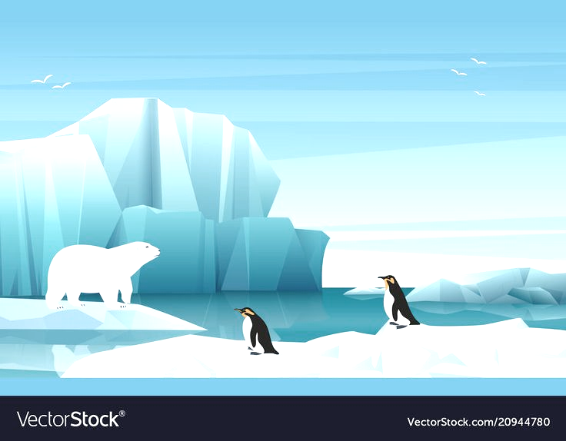
Муниципальное дошкольное образовательное учреждение
«Детский сад общеразвивающего вида №55 «Северяночка»
Исследовательский ,
познавательно-творческий проект
в старшей группе
на тему:
«Животные северного края»
Выполнили:
Воронецкая Елена Александровна
Бороухина Ирина Александровна
Вологда
2026г.

Slide 2
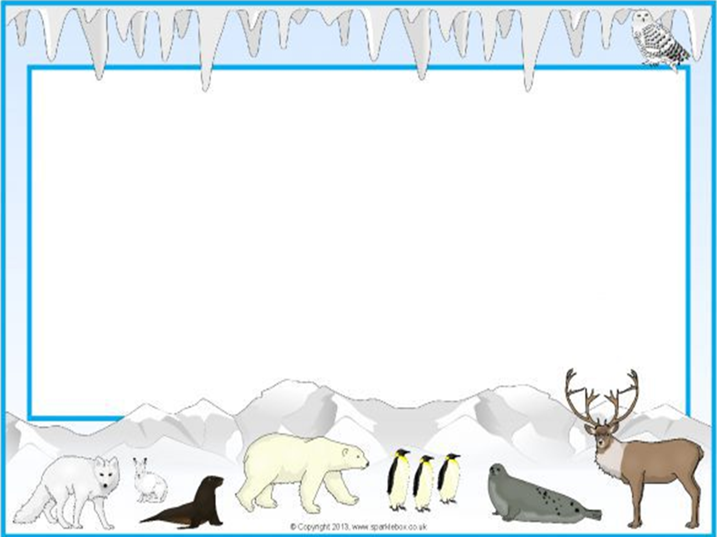
Содержание
Пояснительная записка
Актуальность
Адресация проекта
Постановка проблемы
Цели и задачи
Ожидаемые результаты
Срок реализации проекта
Формы проведения и материалы
Этапы проведения проекта
Проведение итогов проекта

Slide 3
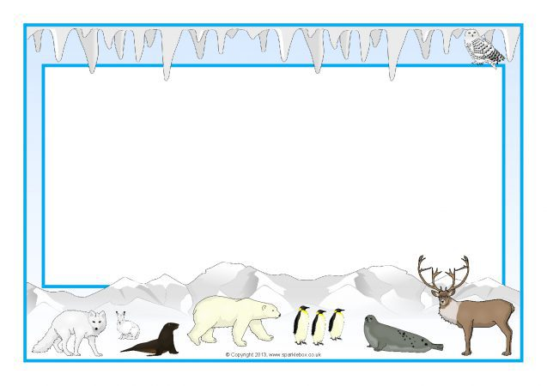
ПОЯСНИТЕЛЬНАЯ ЗАПИСКА
Проект посвящен формированию у детей представлений о животных северного края. Дети имеют мало знаний о северных континентах и о
жизни животных в холодных условиях. Участие в проекте позволит обогатить знания детей, расширить кругозор об окружающем мире, позволит приобщить детей к информационно - исследовательской, творческой деятельности, будет способствовать развитию любознательности детей и творческих способностей, позволит сформировать целостную картину о севере и его обитателях.

Slide 4
АКТУАЛЬНОСТЬ
Экологическое образование дошкольников – это формирование у дошкольников экологического сознания, экологической культуры, способности понимать и любить окружающий мир и бережно относиться к нему. При ознакомлении детей с природой открываются возможности для эстетического, патриотического, нравственного воспитания. Общение с природой обогащает духовную сферу ребенка, способствует формированию положительных моральных качеств.

Slide 5
Паспорт ПРОЕКТА
Вид проекта: исследовательский, познавательно-творческий.
Участники: воспитанники, воспитатели, родители.
ПОСТАНОВКА ПРОБЛЕМЫ
Белый медведь потерялся у нас в городе, ему нужно помочь вернуться домой
Игровая мотивация: «Поможем белому медведю вернуться домой. Путешествие в Арктику»

Slide 6
ЦЕЛИ И ЗАДАЧИ
Цель проекта для детей: Знакомство с животными северного края , их внешнем виде, образе жизни и повадках;
с особенностями природных условий Арктического и Антарктического края
Цель для педагогов: обновление и пополнение РРПС и методического сопровождения
Цель для родителей : вовлечение родителей в совместную познавательно-исследовательскую и творческую деятельность.

Slide 7
Задачи:
Обучающие:
- формировать у детей представление об Арктике, ее обитателях;
- формировать обобщенные способы умственной деятельности и средства построения собственной познавательной деятельности.
- формировать умение при поддержке взрослого совместной деятельности: принимать общую цель, договариваться о способах деятельности и материалах;
- освоить новые формы совместной деятельности и сотрудничества;
- обогащать словарь детей за счет расширения представлений об Арктике и ее обитателях.

Slide 8
Развивающие:
- развивать умственные операции сравнения и обобщения;
- развивать монологическую форму речи, стимулируя речевое творчество у детей;
- развивать познавательный интерес ко всему живому;
- развивать желание получать новые знания ;
- развивать любознательность, наблюдательность фантазию;
- приобретать детьми опыт совместной творческой и исследовательской деятельности;
- развивать творческие умения и навыки через оригами, аппликацию и лепку.

Slide 9
Воспитательные:
- воспитывать желание проявлять инициативу в совместной творческой деятельности;
- воспитывать интерес к природе, желание оберегать ее, охранять;
- формировать умение проявлять инициативу в игровой совместной деятельности;
- воспитывать дружеские взаимоотношения со сверстниками;
- воспитывать уверенность в себе, умение положительно оценивать себя и других.

Slide 10
ОЖИДАЕМЫЕ РЕЗУЛЬТАТЫ:
Для детей
-Ребёнок узнает: животных холодных стран, внешний вид, место обитания, образ жизни.
-Ребёнок будет уметь: отгадывать загадки, собирать разрезные картинки.
-Ребёнок будет воспитывать в себе: доброе, бережное отношение к животным севера, любознательность.
Для воспитателей
Разработка методических и наглядных материалов для детей
Создание дидактических игр по теме
- Обобщение и распространение педагогического опыта (совместные проекты, консультации на педсовете)
- Повышение уровня теоретической (предметной) подготовки;
- Обогащение новыми педагогическими технологиями, формами, средствами и методами работы;
- Разработка сборника электронных презентаций
«Животные северного края» и т. д.
- Презентация педагогического опыта ,показательное занятие по познавательному развитию «Путешествие в Антарктиду»
Для родителей:
- Равноправные партнеры в деле воспитания детей, в выборе профессий в будущем;
- Возможность участвовать в совместных проектах с детьми

Slide 11
СРОК РЕАЛИЗАЦИИ ПРОЕКТА
краткосрочный проект (с 19 января по 30 января) .
ФОРМЫ ПРОВЕДЕНИЯ И МАТЕРИАЛЫ
Формы проведения: игровая мотивация, беседа, ООД, просмотр презентаций, видеороликов, чтение художественной литературы, дидактические игры, продуктивная деятельность ( лепка, аппликация, конструирование ), творческая выставка
Материал: Карта мира, демонстрационные материалы с изображением Арктики, Антарктиды и их обитателей, дидактические игры на тему « Животные севера», цветная бумага, ножницы, клей, кисточка, гуашь, ИКТ оборудование.

Slide 12
ЭТАПЫ ПРОВЕДЕНИЯ ПРОЕКТА
1. ЭТАП
Цель: Формирование у детей представление об Арктике, Антарктиде об их обитателях
На данном этапе выполняется :
Игровая мотивация « Поможем белому медведю вернуться домой. Путешествие в Арктику»
Просмотр видеофильмов : «Полярное сияние», «Животные севера», демонстративный материал - карточки
Дидактические игры « Найди пару», «Кто первый», «Найди тень», , «Найди отличия», «Кто спрятался за снежным комом»
Пазлы, разрезные картинки по теме
Игры на формирование элементарных математических представлений :«Посчитай и назови», «Больше меньше или равно», «Нарисуй путь домой», «Математический пазл»

Slide 13
2 ЭТАП
Цель: применение в творческой деятельности, освоенных знаний о животных Севера
На данном этапе выполняется:
Просмотр презентации о животных Северного края, подготовленный для детей.
Рассматривание и изучение энциклопедий об Арктике и ее обитателях.
Рисование нетрадиционной техникой « Белый медведь полярной ночью».
Конструирование в технике оригами« Косатка».
Коллективная аппликация « Пингвины на льдине ».
Опыты « Жир отталкивает воду», « Почему лед не тонет».
Дидактические игры на тему «Животные Северного края».
Пальчиковая гимнастика.
3 ЭТАП
На данном этапе выполняется:
1. Итоговая викторина « Там, где вечные снега»

Slide 14
ПОДВЕДЕНИЕ ИТОГОВ ПРОЕКТА:
ДЛЯ ДЕТЕЙ:
-дети заинтересованы к объектам и явлениям природы ;
-продолжается развитие умственных способностей детей, которые проявляются в умении экспериментировать, анализировать, делать выводы;
- у детей появилось желание общаться с природой и отражать свои впечатления через различные виды деятельности;
-приходит понимание необходимости бережного и заботливого отношения к природе, основанное на ее нравственно - эстетическом и практическом значении для человека.
ДЛЯ ВОСПИТАТЕЛЕЙ
-реализация проекта помогает внедрять инновационные методы и создавать увлекательную образовательную среду, стимулирующую творческий и когнитивный рост детей. Также проект может способствовать тому, что педагоги смогут сделать занятия более интересными, вовлечь детей в процесс обучения и повысить их интерес к природе.
ДЛЯ РОДИТЕЛЕЙ
- Приобретение опыта сотрудничества с педагогом и взаимодействия со своим ребёнком.

Slide 15
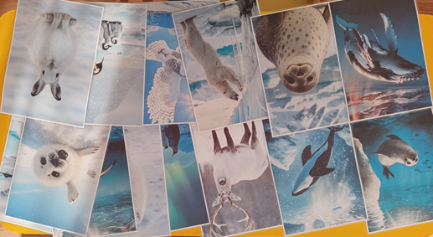
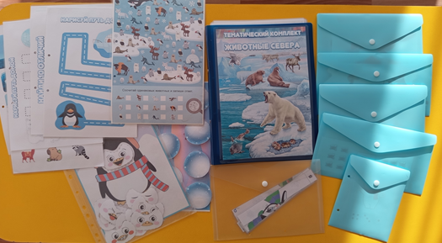
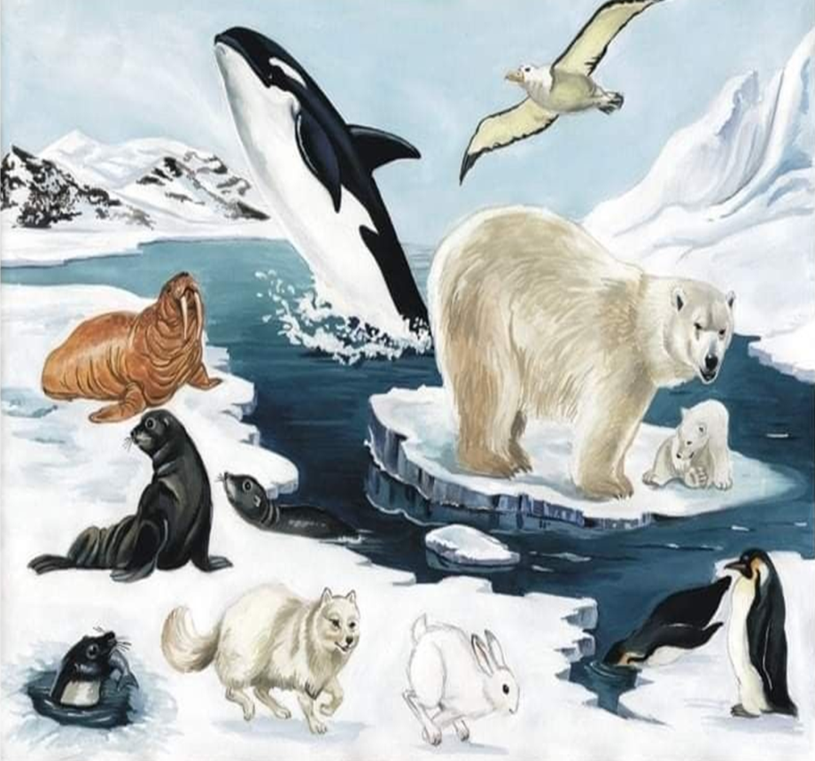
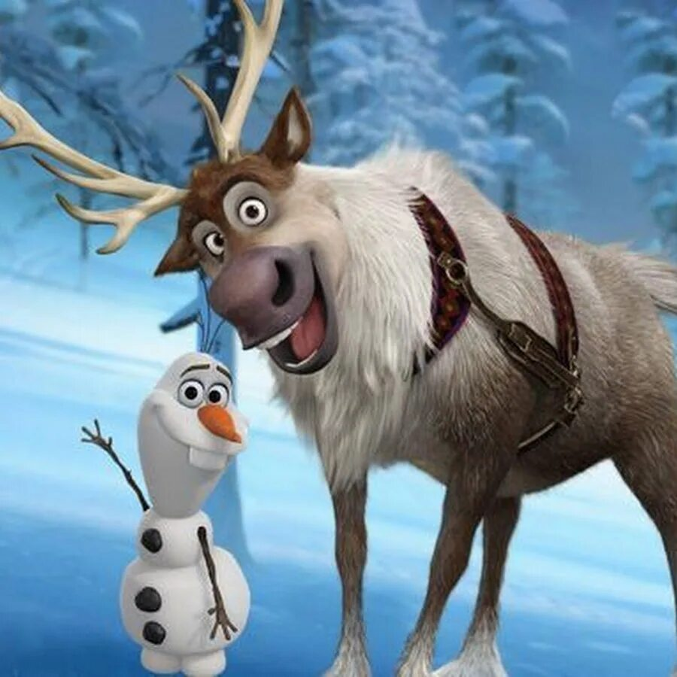

Картотеки
Картотека Животный
мир
Загадки про животных севера

Slide 16
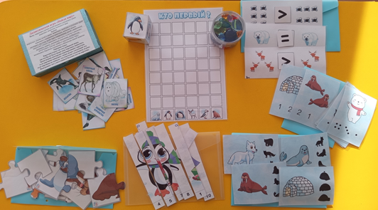
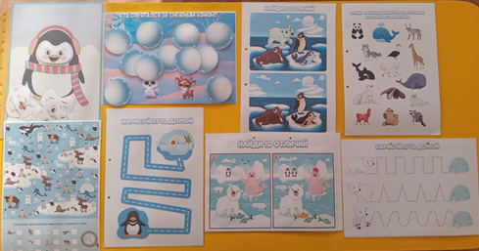
Дидактические игры

Slide 17
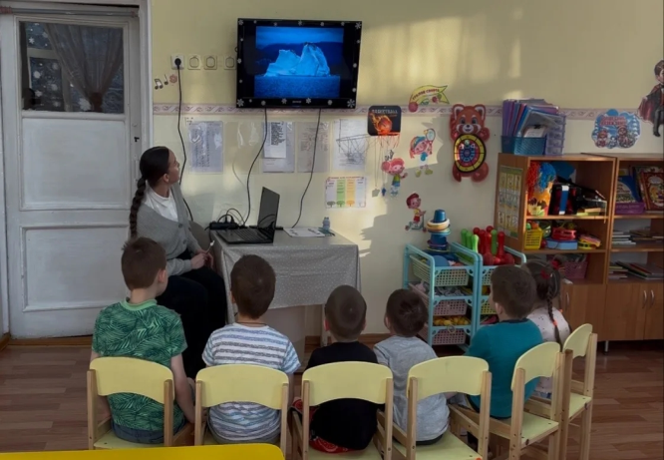
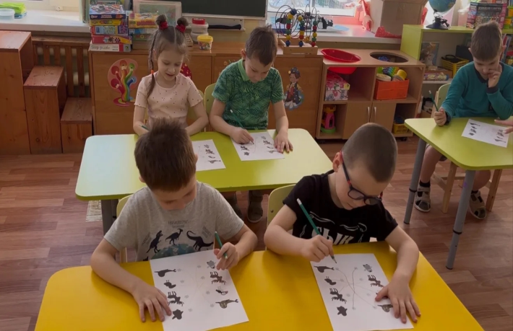
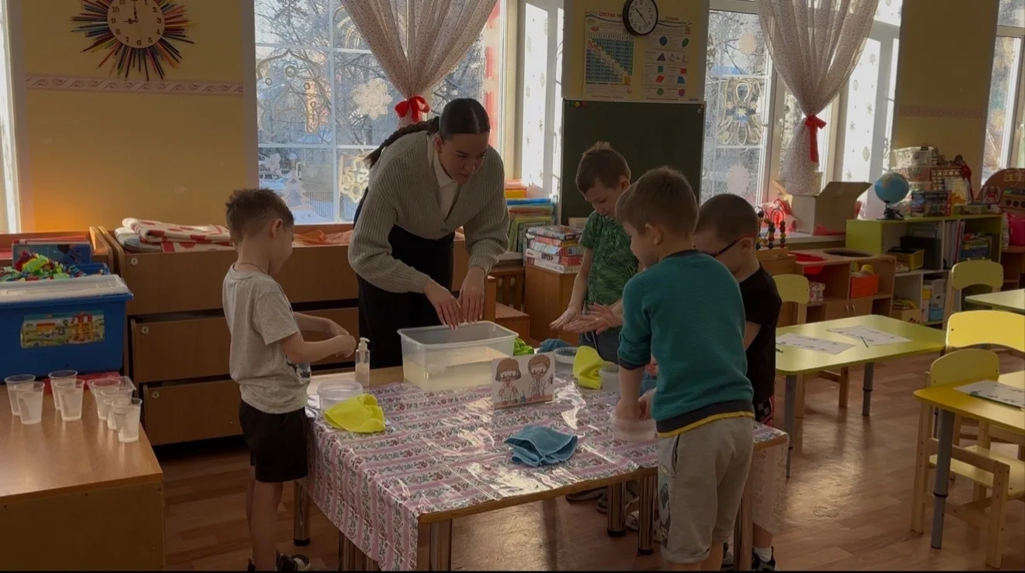
Открытое занятие для педагогов

Slide 18
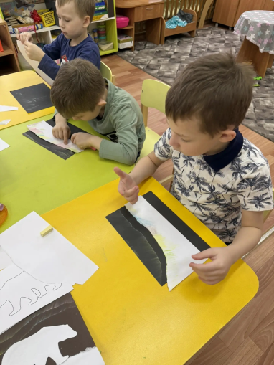
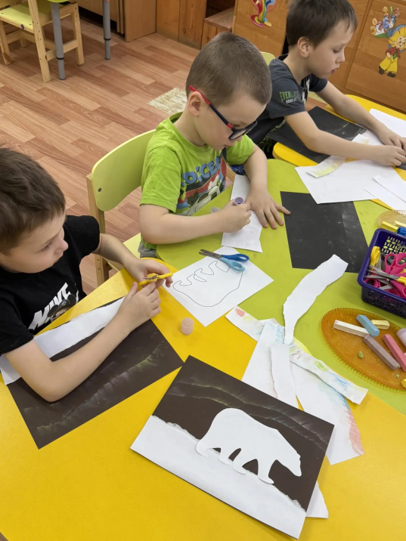
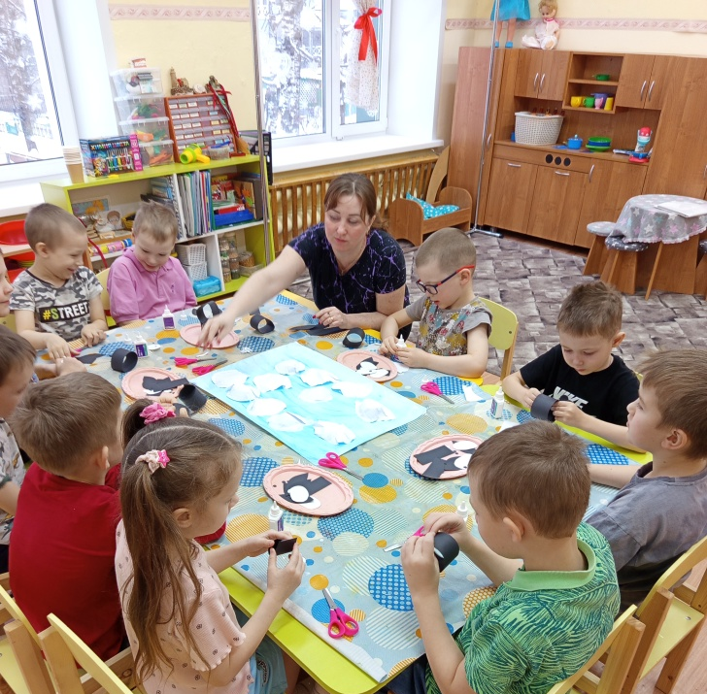
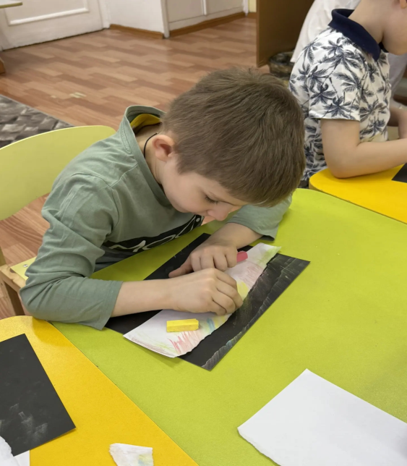
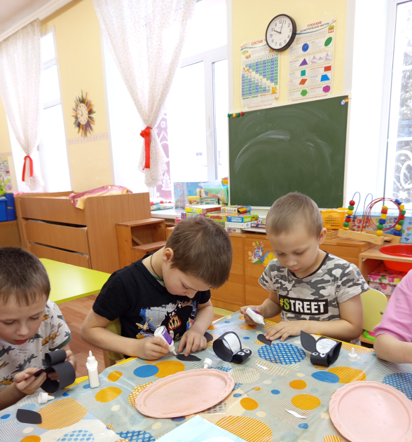
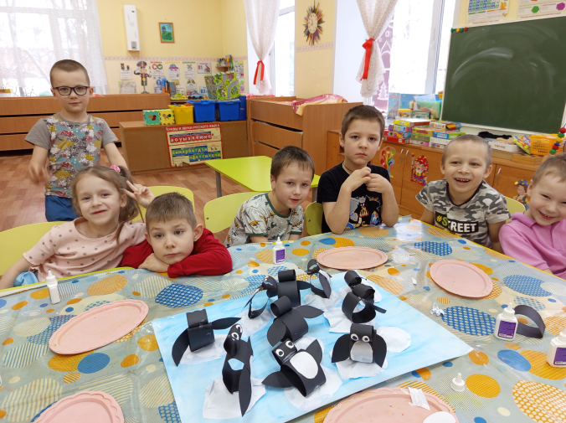
Творческая деятельность детей

Slide 19
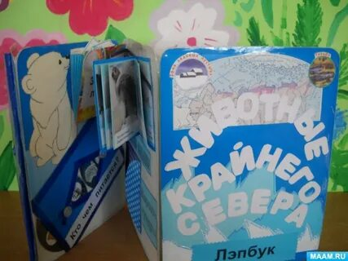
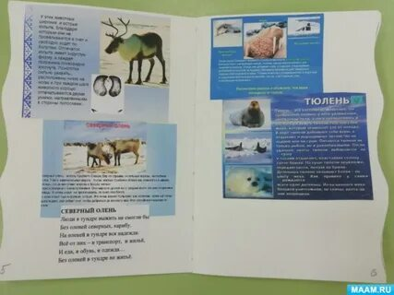
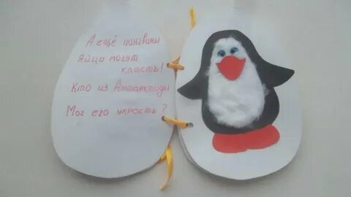
Совместное творчество детей и родителей
Книжка малышка по теме Животные Севера

